Slide 1
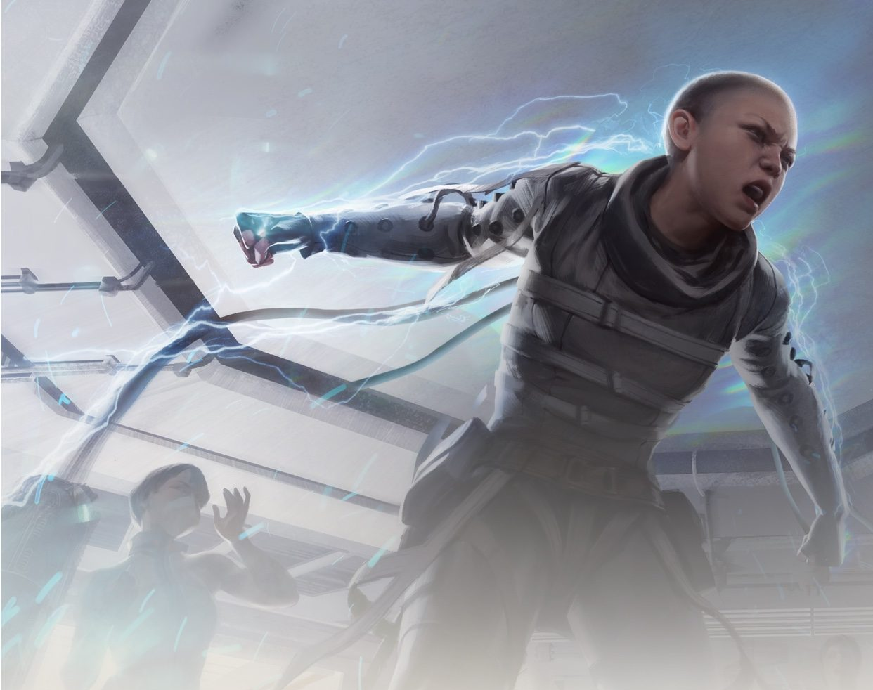
Subjekt 61137
Tadeáš Vykopal
II.B

Slide 2
Obsah
Představení programu
Téma
Kód
Kód jedné otázky
Nesnáze
Shrnutí

Slide 3
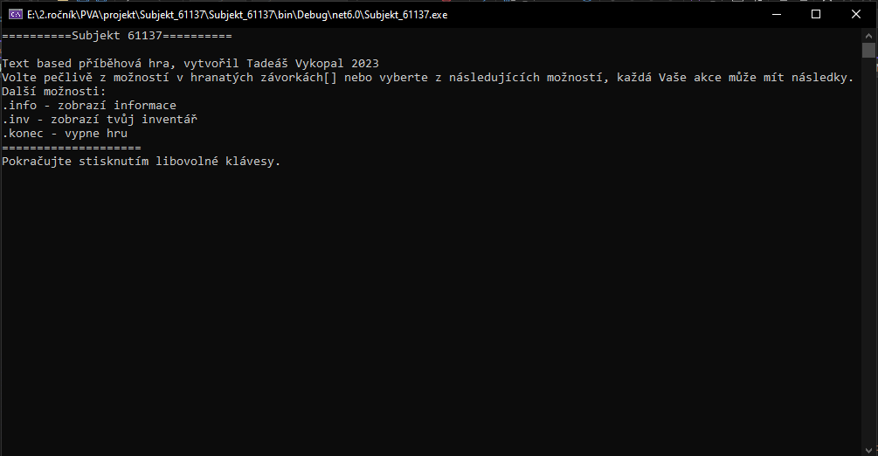
Představení programu
Text-based příběhová hra
Hráč volí z možností
Akce mají následky

Slide 4
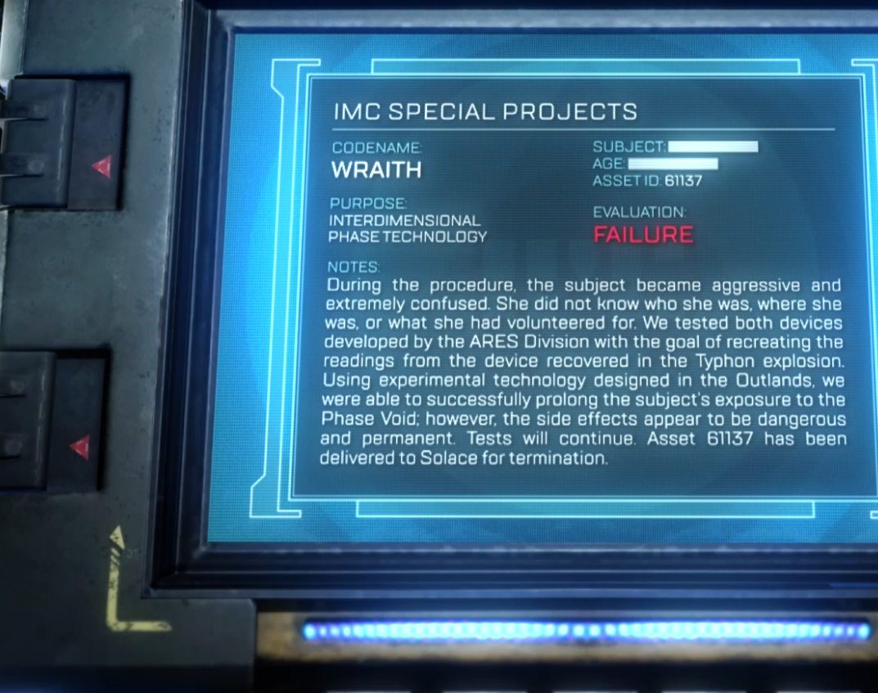
Téma
Subjekt 61137 = hlavní postava
Námět pro příběh - lore postavy Wraith ze hry Apex Legends (upravený)
Kniha, ve které může čtenář víc zapojit představivost a ovlivnit děj
Notes:
Hlavní postava bez pohlaví – hráč se lépe vžije do příběhu

Slide 5
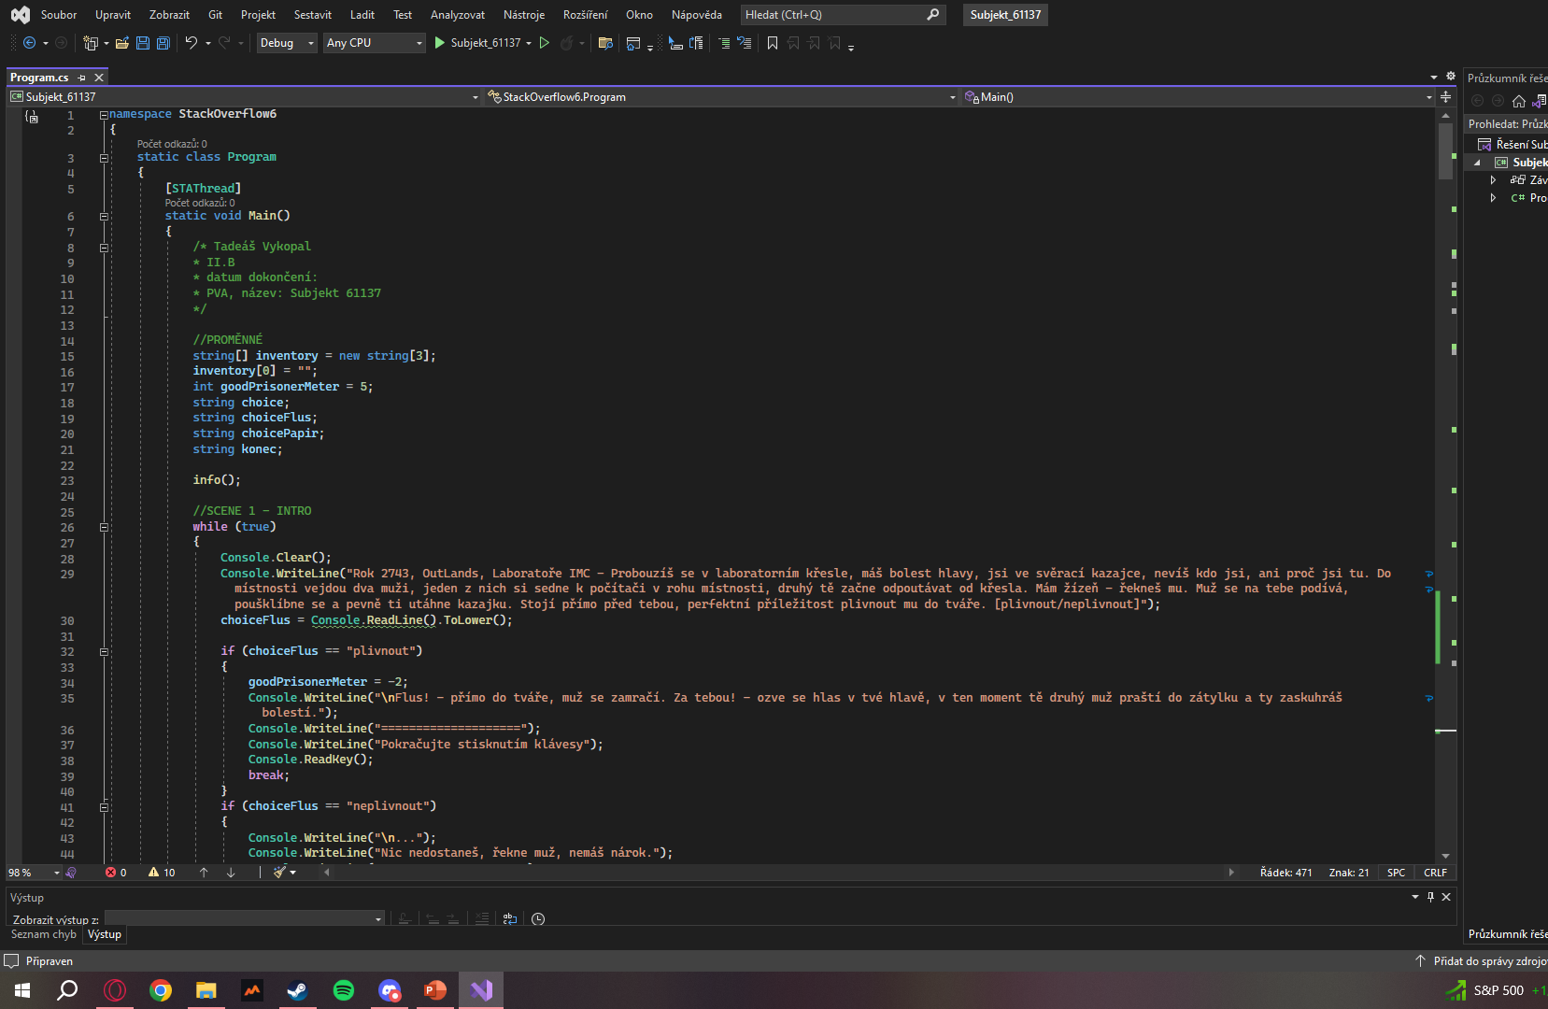
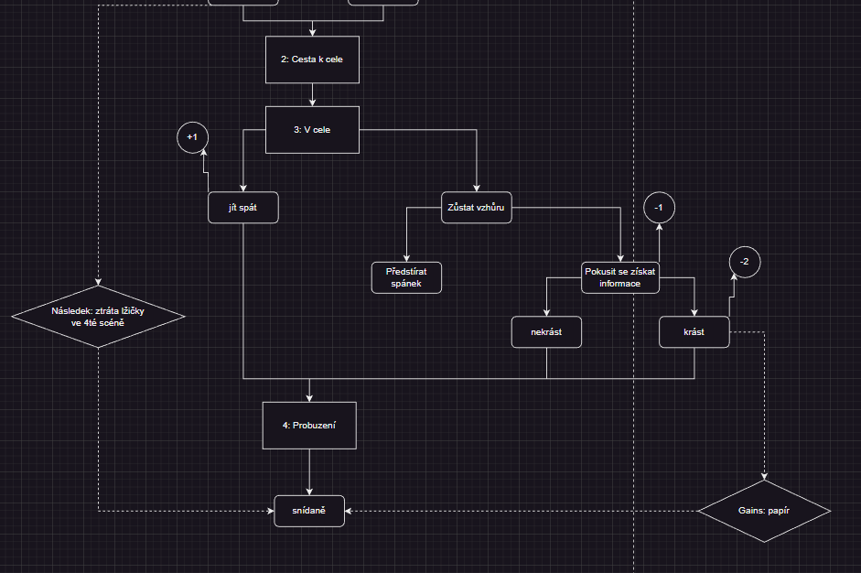

Kód
Vytvoření základu pro všechny otázky a odpovědi, definování proměnných a pole pro inventář
Diagram příběhu a jednotlivých časových linek, zvýraznění akcí a následků
Spojení, psaní příběhu

Slide 6
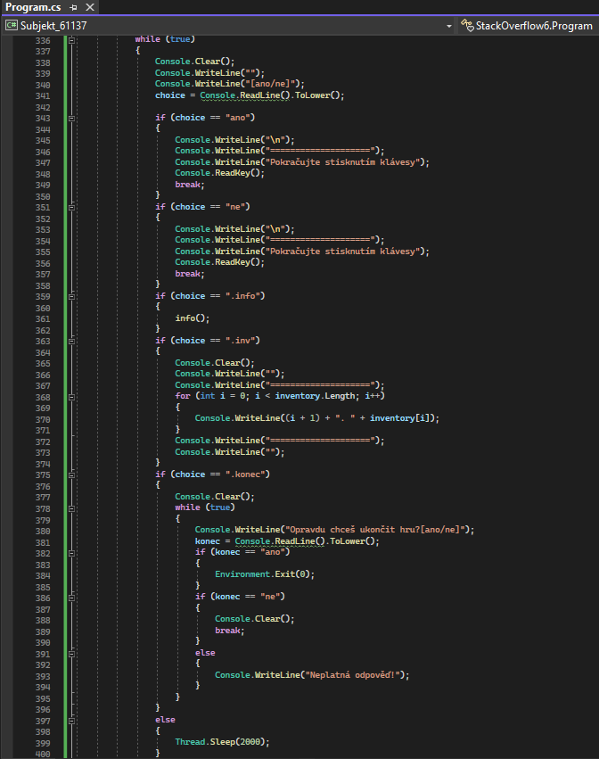
Kód jedné otázky
Každá otázka v příběhu je jeden celý nekončící cyklus
1. cw - otázka
2. odpovědi hráče
Ano/ne – výstup cw + následky
.info – ukáže informace
.inv – pomocí for cyklu zobrazí inventář hráče spravovaný polem
.konec – vnořený nekončící cyklus (potvrzení ukončení hry)

Slide 7
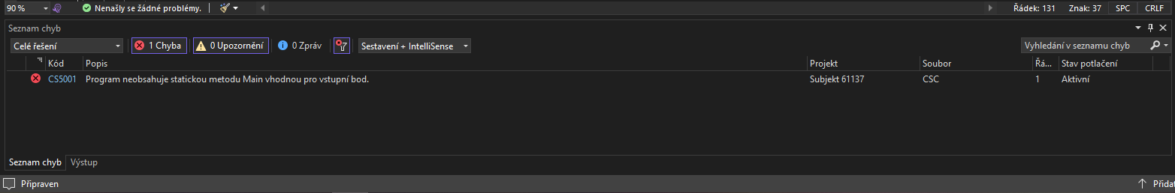
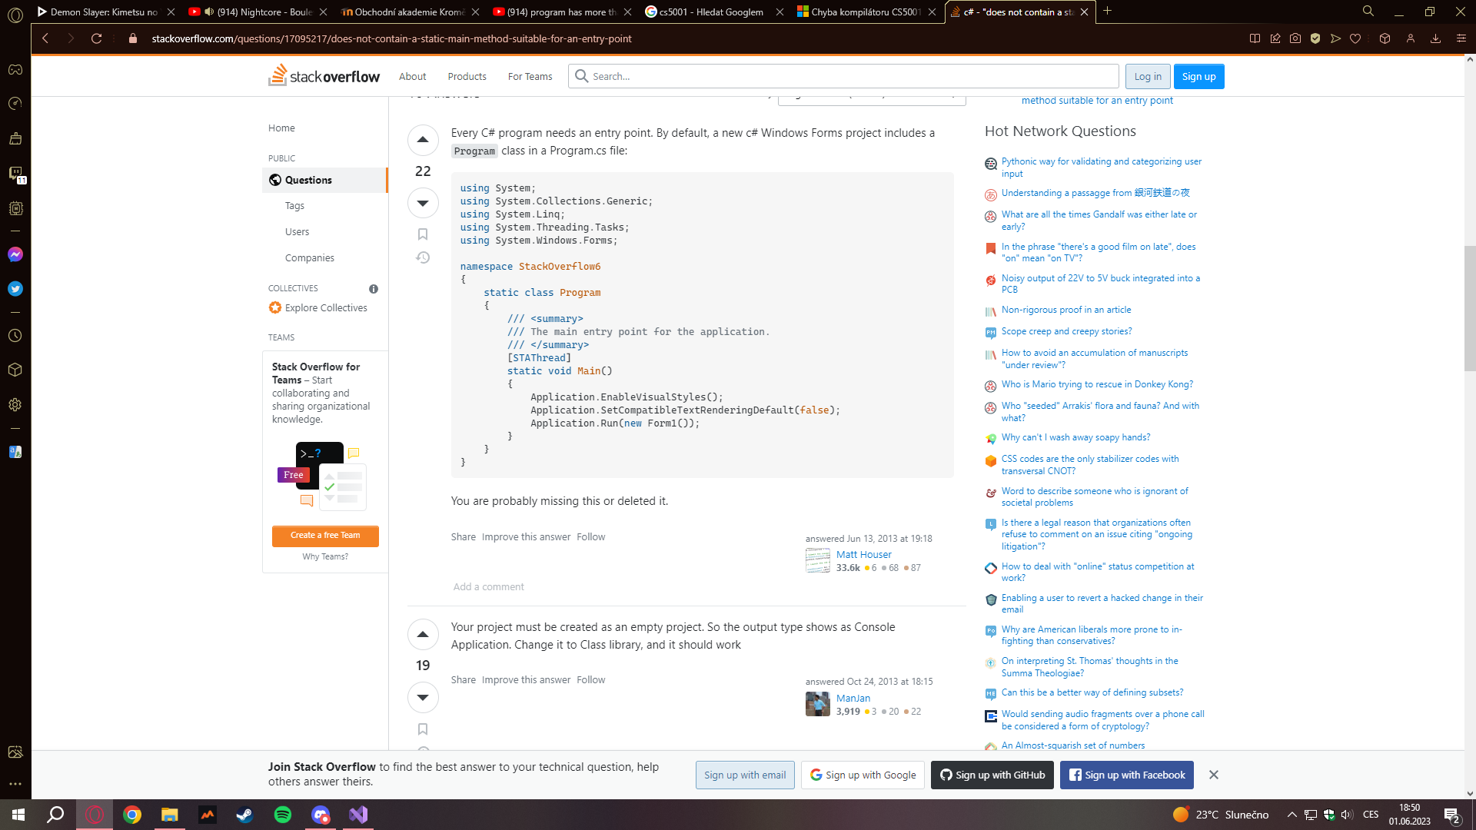
Nesnáze
https://stackoverflow.com/questions/17095217/does-not-contain-a-static-main-method-suitable-for-an-entry-point
Notes:
Všechno šlo podle plánu až do tohohle momentu, kdy už jsem myslel že nemám šanci program dokončit. Nakonec se mi po náročném hledání podařilo najít řešení mého problému na stránce stack overflow.

Slide 8
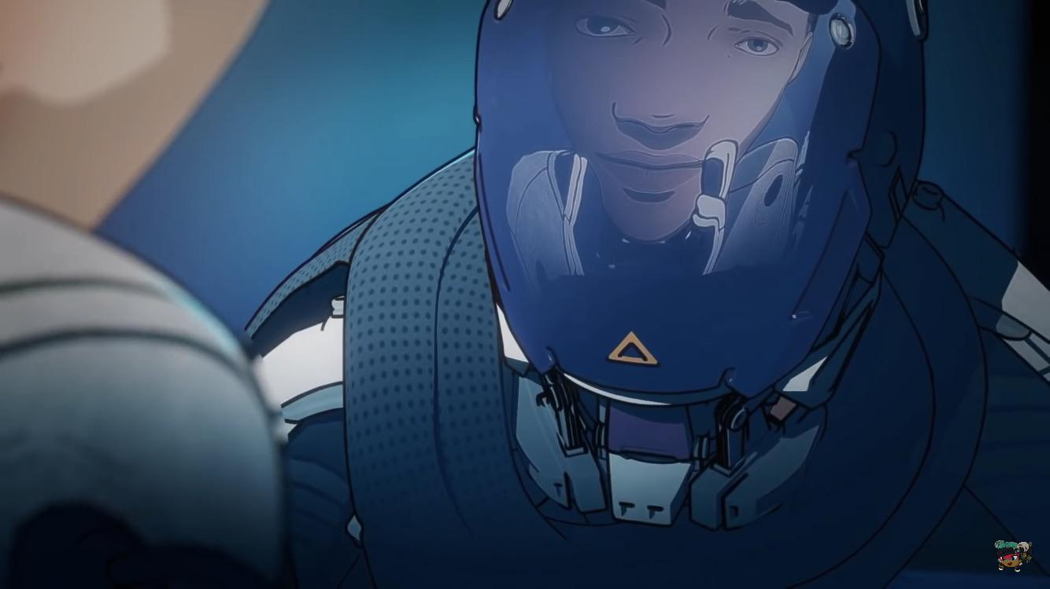
Shrnutí
Start: 31.5. 2023
Konec: 4.6. 2023
1059 řádků
~20 hodin
Pokračování? možná

